Slide 1
Ufaglært til Faglært

Slide 2
Baggrund
Ved overenskomstforhandlingerne i 2015 blev der mellem KL og Forhandlingsfællesskabet afsat en pulje på 40 mio. kr. til supplerende finansiering af et uddannelsesløft ”fra ufaglært til faglært”
Medarbejdere der er overenskomstdækket af FOA, 3F, BUPL, SL, HK, Teknisk Landsforbund og Serviceforbundet er omfattet.
De følgende muligheder gør sig gældende for medarbejdere, der er ansat på en FOA eller 3F overenskomst

Slide 3
Formål
Formålet med Ufaglært til Faglært-puljen er at understøtte uddannelse af ufaglærte og kortuddannede medarbejdere
Dette gøres ved at:
mindske de økonomiske barrierer, der kan være forbundet med at gennemføre en faglært uddannelse
tilbyde medarbejdere, som kommunen ønsker at udvikle og fastholde som faglærte, at uddanne sig uden at de oplever en lønnedgang under uddannelsen
Tilskuddet til uddannelsen beregnes som differencen mellem den overenskomstfastsatte elevløn inkl. pension (hvor det er aftalt) for den pågældende erhvervsuddannelse og medarbejderens ordinære løn og pension på ansøgningstidspunktet

Slide 4
Hvem kan modtage tilskud fra Ufaglært til Faglært-puljen?
Ufaglærte/kortuddannede medarbejdere, der ikke har opnået højeste faglærte niveau på området, og som kommunen ønsker at fastholde i beskæftigelse
Medarbejdere der er fyldt 25 år på ansøgningstidspunktet
Medarbejdere med minimum 2 års anciennitet i kommunen på ansøgningstidspunktet

Slide 5
Indhold – to veje til tilskud
Erhvervsuddannelsesforløb, der fører til faglært niveau
For medarbejdere der ønsker en faglært uddannelse
Forløb på-vej-til faglært
For medarbejdere der ønsker deltage på uddannelse/kursusforløb der fører dem på-vej-til en faglært uddannelse

Slide 6
Erhvervsuddannelse til faglært niveau
En faglært uddannelse består af en erhvervsuddannelse i henhold til lov om erhvervsuddannelser
Der kan søges om tilskud til alle godkendte erhvervsuddannelser
Der ydes tilskud under både skole, praktik- og ferieperioder
Der ydes ikke tilskud til transport, materialer og overnatning
Øvrige tilskud, der ydes til arbejdsgivere under erhvervsuddannelse, fx AUB-tilskud, bonusordninger mv., indgår ikke i beregning af tilskud og berøres ikke af tilskud fra Ufaglært til Faglært puljen

Slide 7
Økonomi under erhvervsuddannelse med tilskud fra puljen
Tilskuddets størrelse beregnes som differencen mellem den overenskomstfastsatte elevløn inkl. pension (hvor det er aftalt) for den pågældende erhvervsuddannelse og medarbejderens ordinære løn og pension på ansøgningstidspunktet
Den ordinære løn består af
Grundløn, funktionsløn og kvalifikationsløn med hidtidig beskæftigelsesgrad
Ulempegodtgørelse i samme omfang, som ville blive betalt under sygdom (fast påregnelige ydelser)
Særlig feriegodtgørelse
Pension

Slide 8
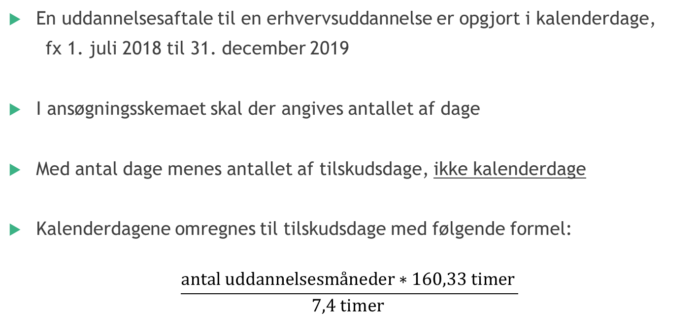
Beregning af antallet af tilskudsdage i en erhvervsuddannelse
En uddannelsesaftale til en erhvervsuddannelse er opgjort i kalenderdage,
fx 1. juli 2018 til 31. december 2019
I ansøgningsskemaet skal der angives antallet af dage
Med antal dage menes antallet af tilskudsdage, ikke kalenderdage
Kalenderdagene omregnes til tilskudsdage med følgende formel:
$$\frac{antal uddannelsesmåneder∗160,33 timer }{7,4 timer }$$

Slide 9
Eksempel på udregning af tilskud til en erhvervsuddannelse med en varighed af 14½ måned
Ordinær månedsløn bestående af grundløn, funktionsløn og kvalifikationsløn med hidtidig beskæftigelsesgrad | 26.000
Ulempegodtgørelse, som ved sygdom (fast påregnelige ydelser) | 500
Særlig feriegodtgørelse 1,95 % | 517
Pension 12,6 % | 3.380
Ordinær månedsløn i alt |  | 30.397
Uddannelsens overenskomstfastsatte elevløn | 21.000
Evt. pension i henhold til overenskomst for elever 12,6% | 2.730
Særlig feriegodtgørelse 1,95 % | 410
Elevløn pr. måned i alt |  | 24.140
Difference mellem ordinær løn og elevløn pr. måned |  | 6.257
Tilskud pr. dag (difference/160,33*7,4) | 289
Erhvervsuddannelsens varighed på 14,5 måneder i dage (14,5 måneder*160,33/7,4) | 314
Tilskuddet i alt = Tilskud pr. dag * antal af uddannelsesdage |  | 90.730

Slide 10
Vilkår under en erhvervsuddannelse med tilskud fra Ufaglært til Faglært puljen
Mulighed 1: Medarbejderen indgår en elevaftale som tillæg til ansættelseskontrakten, og fortsætter sit ansættelsesforhold under elevforløbet
Overenskomstteknisk følger eleven Lov om erhvervsuddannelser samt vilkårene i månedslønskapitlet i den relevante overenskomst med følgende undtagelser:
1) beskæftigelsesgrad (medarbejderen lønnes efter hidtidig beskæftigelsesgrad men har praktik og skole som fuldtidsansat i elevperioden),
2) opsigelse (her følges Lov om erhvervsuddannelser) og
3) ulempetillæg. (Ulempetillæg indgår i beregningen af ordinær løn, og der ydes ikke ulempetillæg under elevansættelsen).
Mulighed 2: Medarbejderen overgår til ansættelse som elev og modtager et lokallønstillæg svarende til tilskuddet

Slide 11
Opmærksomhedspunkter inden uddannelsesstart
Væsentligt at der tages stilling til, hvad der sker, når eleven vender tilbage efter endt uddannelse
Væsentligt at der tages stilling til, hvad der sker, hvis eleven afbryder i utide
Når medarbejderen har gennemført en faglært uddannelse, lønindplaceres den pågældende som faglært i henhold til overenskomsten på området

Slide 12
Ansøgningsprocedure for en erhvervsuddannelse
1. Dialog mellem leder, medarbejder og TR
3. Ansøgning til puljen og bevilling af tilskud
2. Kompetence-afklaring af medarbejderen
4. Indgåelse af uddannelsesaftale
Ansøgningen skal underskrives af leder, medarbejder og TR
Der kan ansøges tidligst 9 mdr. før uddannelsesstart

Slide 13
Retningslinjer for tilskud
De ansøgende parter er ansvarlige for, at de angivne oplysninger til grund for beregning af tilskud er oplyst korrekt
Der er ingen øvre grænse for tildeling af tilskud
Der er ingen medfinansiering på 20 %
Man kan ikke søge i den ordinære del af Den Kommunale Kompetencefond, hvis man har fået støtte over 30.000 kr. i Ufaglært til Faglært puljen indenfor en 12 måneders periode
Arbejdsgiver får tilskuddet udbetalt. Tilskuddet periodiseres og bagudbetales på månedlig basis
Hvis uddannelsen afbrydes skal ubrugte midler returneres

Slide 14
Tillægsansøgninger
Der kan indsendes tillægsansøgninger, hvis forløbet må forlænges som følge af lovligt forfald, jf. lov om erhvervsuddannelser §§ 58 og 59
Der kan indsendes tillægsansøgninger ved centralt aftalte løn- og pensions-regulering på minimum 3000 kr. af medarbejderens løn i den samlede uddannelsesperiode
Om tillægsansøgninger imødekommes vil afhænge af, at der fortsat er midler i Ufaglært til Faglært puljen

Slide 15
På-vej-til faglært forløb
Et på-vej-til faglært forløb, er et uddannelsesforløb, som leder på vej til at blive faglært, men ikke når helt til faglært niveau. At blive faglært kræver, at medarbejderen afslutter med en erhvervsuddannelse
Et på-vej-til faglært forløb vil afkorte erhvervsuddannelsen, fordi forløbet består af elementer, som alle godskrives i en erhvervsuddannelse
Hvor langt medarbejderen kan nå i et på-vej-til forløb, fremgår af bekendtgørelserne for de enkelte erhvervsuddannelser

Slide 16
Elementer i et på vej til forløb
En uddannelsespakke kan bestå af følgende:
Minimum 3 AMU-mål i kombination med ét eller flere EUD-enkeltfag
Minimum 3 AMU-mål og/eller EUD-enkeltfag suppleret med FVU og AVU
Minimum 5 AMU-mål
AMU
AMU
AMU
AMU
AMU
AMU
AMU
AMU
EUD Enkeltfag
Evt. flere EUD enkeltfag
AMU
AMU
FVU eller AVU
AMU
EUD Enkeltfag

Slide 17
Økonomisk tilskudsmodel for et på-vej-til faglært forløb
Medarbejderen bevarer sin ordinære løn og pension under uddannelsen, mens kommunen modtager et tilskud, mens medarbejderen er i uddannelse
Tilskuddet svarer til differencen mellem den overenskomstfastsatte elevløn og pension på den pågældende erhvervsuddannelse, som på-vej-til forløbet retter sig imod, og medarbejderens ordinære løn og pension på ansøgningstidspunktet
Den ordinære løn består af:
Grundløn, funktionsløn og kvalifikationslæn med hidtidig beskæftigelsesgrad
Ulempegodtgørelse i samme omfang, som ville blive betalt under sygdom (fast påregnelige ydelser)
Særlig feriegodtgørelse
Pension
Der ydes tilskud i alle uddannelsesperioder
Der ydes tilskud til kursusgebyrer
Der ydes ikke tilskud til transport, materialer, overnatning mv.

Slide 18
Eksempel på udregning af løntilskud i et forløb på-vej-til faglært
Eksempel på udregning af tilskud til en uddannelse med en varighed på i alt 30 dage
Ordinær månedsløn bestående af grundløn, funktionsløn og kvalifikationsløn med hidtidig beskæftigelsesgrad | 26.000
Ulempegodtgørelse som ved sygdom (fast påregnelige ydelser) | 500
Særlig feriegodtgørelse 1,5 % | 517
Pension 12,6 % | 3.380
Ordinær månedsløn i alt |  | 30.397
Uddannelsens overenskomstfastsatte elevløn | 21.000
Evt. pension i henhold til overenskomst for elever 12,6 % | 2.730
Særlig feriegodtgørelse 1,95 % | 410
Elevløn i alt |  | 24.140
Difference mellem ordinær løn og elevløn |  | 6.257
Tilskud pr. dag (difference/160,33*7,4) | 289
Uddannelsens samlede varighed | 30
EUD-enkeltfag: 20 dage
AMU-kursus: 5 dage
FVU: 5 dage
Tilskuddet i alt = Tilskud pr. dag * antal af uddannelsesdage |  | 8.663
Hertil lægges evt. udgifter til kursusgebyr
Øvrige tilskud der ydes til arbejdsgivere, fx VEU-godtgørelse og SVU-støtte mv. berører ikke af tilskud fra puljen til Ufaglært til Faglært og indgår ikke i beregningen af tilskud

Slide 19
Vilkår under et på-vej-til forløb med tilskud fra Ufaglært til Faglært puljen
Medarbejderen bevarer sit hidtidige ansættelsesforhold under uddannelsesforløbet og optjener anciennitet som hidtil
På de områder, hvor der i overenskomsten er aftale om en individuel udviklingsplan (som der spørges til i ansøgningsforløbet), kan denne fx indeholde aftale om den valgte uddannelse, uddannelsesperiode og vilkår under uddannelse

Slide 20
Ansøgningsprocedure for et på-vej-til faglært forløb
Ansøgningen skal underskrives af medarbejder, leder og TR
Ansøgningen kan kun være individuel
Ansøgningen kan tidligst indsendes 9 måneder før uddannelsesstart
Medarbejder, leder og TR vil modtage information om behandling af ansøgningen og udbetaling at evt. tildelte midler

Slide 21
Retningslinjer for tilskud
De ansøgende parter er ansvarlige for, at de angivne oplysninger til grund for beregning af tilskud er oplyst korrekt
Der er ingen øvre grænse for tildeling af tilskud
Der er ingen medfinansiering på 20 %
Man kan ikke søge i den ordinære del af Den Kommunale Kompetencefond, hvis man har fået støtte over 30.000 kr. i Ufaglært til Faglært puljen indenfor en 12 måneders periode
Arbejdsgiver får tilskuddet udbetalt. Tilskuddet periodiseres og bagudbetales på månedlig basis. Evt. tilskud til kursusafgifter udbetales samlet til arbejdsgiver med den første udbetaling
Hvis medarbejderen er berettiget til SVU, VEU eller anden godtgørelse søges dette særskilt af arbejdsgiver og udbetales uafhængigt af Ufaglært til Faglært puljen

Slide 22
Retningslinjer for tilskud
Hvis uddannelsen afbrydes skal evt. uforbrugte midler returneres
Der kan indsendes tillægsansøgninger ved centralt aftalte løn- og pensions-regulering på minimum 3000 kr. af medarbejderens løn i den samlede uddannelsesperiode
Om tillægsansøgninger imødekommes vil afhænge af, at der fortsat er midler i Ufaglært til Faglært puljen

Slide 23
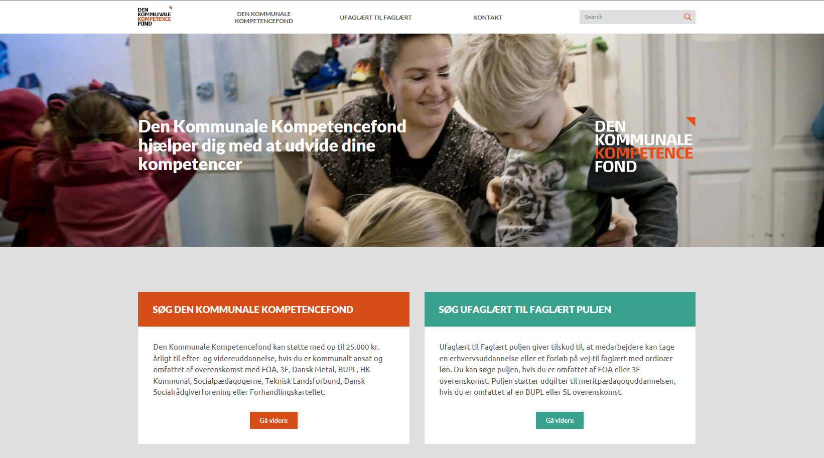
Indgang til ansøgningsforløb
http://denkommunalekompetencefond.dk/

